Slide 1
Стандарты МККЗР для сырьевых товаров: начало и некоторые перспективы
Секретариат МККЗР
Региональные семинары МККЗР 2022 года

Slide 2
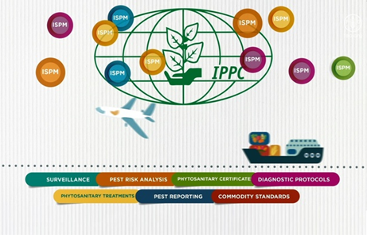
Назначение
Основными элементами работы Международной конвенции по карантину и защите растений (МККЗР) являются защита растений на уровне сельского хозяйства, охрана окружающей среды и природных ресурсов от инвазивных вредных организмов и содействие безопасной торговле.
Стандарты для сырьевых товаров имеют решающее значение для достижения этих целей.

Slide 3
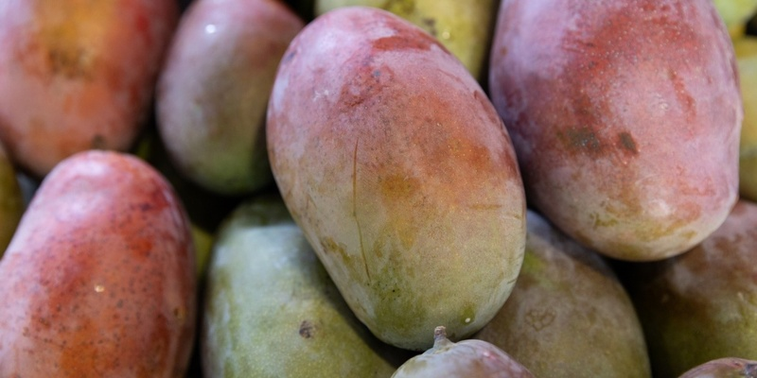
Назначение
Стандарты на отдельные сырьевые товары будут разработаны на основе научных методов и доказательств.
Они имеют стратегическое значение, гармонизируя фитосанитарные меры, оптимизируя эффективность использования ресурсов и обеспечивая последовательность действий Договаривающихся сторон.
Credit: FAO/ Vyacheslav Oseledko
На страны-импортеры не накладываются дополнительные обязательства по стандартам на сырьевые товары.

Slide 4
Назначение
Стратегическая ценность и назначение стандартов для сырьевых товаров заключаются в следующем:
содействие безопасной торговле
гармонизация мер
оптимизация эффективности использования ресурсов
поддержка и помощь развивающимся странам
поддержание значимости и влияния МККЗР
1
2
3
Разработка, принятие и применение стандартов для сырьевых товаров НЕ изменит суверенных прав и основных обязательств по МККЗР и Соглашению ВТО о СФС.
регулирование вредных организмов будет по-прежнему твердо основываться на анализе фитосанитарного риска и подлежать техническому обоснованию
обязательства НЕ будут налагаться на страны-импортеры
4
5

Slide 5
Сроки и последовательность
2019
Целевая группа КФМ по стандартам для сырьевых товаров и путей распространения представила свой отчет Комиссии по фитосанитарным мерам (КФМ-14)
КФМ-14 учредил Техническую группу экспертов по стандартам для сырьевых товаров (ТГССТ)
Ожидается, что ТГССТ создаст:
Проект Стандартов по фитосанитарным мерам для отдельных сырьевых товаров

Slide 6
Сроки и последовательность
2020
КФМ был отменен из-за Covid-19.

Slide 7
Сроки и последовательность
2021
КФМ-15 приняла Стратегическую рамочную программу (СРП) МККЗР на 2020-2030 гг
Стандарты для сырьевых товаров- один из восьми пунктов повестки дня развития Стратегической рамочной программы МККЗР на 2020-2030 гг.
Тема "Международное перемещение плодов манго (Mangifera indica)" была представлена в рамках конкурса тем МККЗР 2021 года
КС одобрил окончательный текст Спецификации TP 06 для ТГССТ

Slide 8
Сроки и последовательность
2022
Февраль: Секретариат МККЗР организовал Вебинар по Стандартам на сырьевые товары
Апрель: КФМ-16 одобрил МСФМ 46 (стандарты по фитосанитарным мерам для отдельных сырьевых товаров)
Стандарты для отдельных сырьевых товаров будут разрабатываться в качестве приложений к МСФМ 46.
КФМ-16 добавил тему плодов манго в Список тем для стандартов МККЗР (LOT) с приоритетом 1.
Май: Комитет по стандартам (КС) одобрил проект спецификации по Международному перемещению плодов манго (Mangifera indica) для периода проведения консультаций. В настоящее время в рабочей программе ТГССТ присутствует только эта тема
Членский состав ТГССТ был отобран КС
Первое виртуальное заседание ТГССТ состоялось 31 мая 2022 года (ссылка на веб-страницу ТГССТ)

Slide 9
Членский состав ТГССТ

Slide 10
Дальнейшие шаги - НОКЗР и РОКЗР
с 1 июля по 30 сентября
Период проведения консультаций: Проект спецификации по Международному перемещению плодов манго (Mangifera indica)
Обращение в целях получения информации о плодах манго
• Существующий анализ фитосанитарного риска, фитосанитарные меры и соответствующая информация (например, региональные и национальные стандарты) по плодам манго, а также практика производства;
• Техническая информация о товаре (плоды манго), соответствующих вредных организмах и фитосанитарных мерах

Slide 11
Дальнейшие шаги – ТГССТ
1
Разработка критериев для включения фитосанитарных мер в стандарты для сырьевых товаров
Критерии
Приложение
2
Проект Приложения Международное перемещение плодов манго (Mangifera indica) к МСФМ 46 (стандарты по фитосанитарным мерам) для отдельных сырьевых товаров)

Slide 12
Дальнейшие шаги - Общие временные рамки
Апрель 2022 | Принятие МСФМ 46 : Стандарты по фитосанитарным мерам для отдельных сырьевых товаров
Июль 2022 | Период проведения консультаций: проект спецификации для плодов манго
Ноябрь 2022 | КС Ноябрь: рассмотрение и потенциальное утверждение Спецификации для плодов манго
Январь 2023 | ТГССТ разработает стандарт на отдельные сырьевые товары для плодов манго
Май 2023 | КС Май: пересмотр и потенциальная рекомендация проекта МСФМ по плодам манго для первого периода проведения консультирования
Июль 2023 | Первый период проведения консультаций по проекту МСФМ для плодов манго
Май 2024 | КС-7: пересмотр и потенциальная рекомендация проекта МСФМ по плодам манго для второго периода проведения консультирования
Июль 2024 | Второй период проведения консультаций по проекту МСФМ для плодов манго
Ноябрь 2024 | КС Ноябрь: пересмотр проекта МСФМ по плодам манго (приложение 1 к МСФМ 46) и потенциальная рекомендация для принятия КФМ
Апрель 2025 | КФМ-19: потенциальное принятие приложения 1 к МСФМ 46: стандарт по фитосанитарным мерам в отношении плодов манго
Примечания | МККЗР объявляет конкурс тем: стандарты и их применение повторится в 2023 году!
Notes:
МСФМ 46: Commodity-specific standards for phytosanitary measures (Стандарты по фитосанитарным мерам для отдельных сырьевых товаров)

Slide 13
Спасибо за внимание!
Секретариат МККЗР Продовольственная и сельскохозяйственная организация Объединенных Наций (ФАО) ippc@fao.org | www.ippc.int

